Slide 1
ITFOOTBALL
Echipa:
Ceausescu Ciprian-Mihai
Damache Cristian Andrei
Druta Alexandru Antonio
Ionita Matei Marius George
Iordache Raul Mihai

Slide 2

Scopul aplicației Aria de acoperire Colectarea informatiilor Cerinte

Slide 3
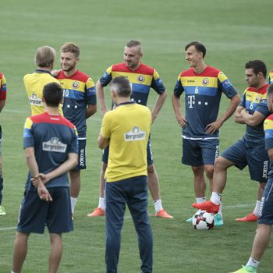
Scopul aplicației Aria de acoperire Colectarea informatiilor Cerinte

Slide 4
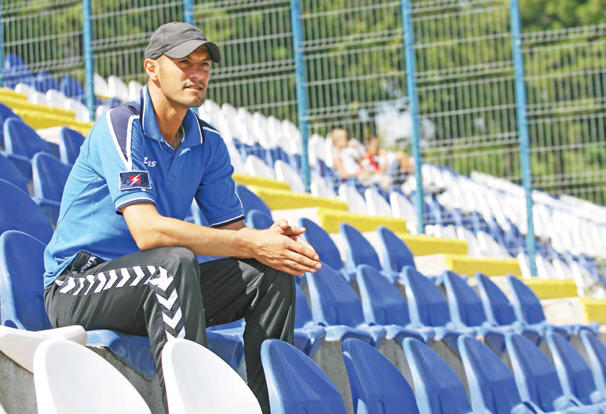
Scopul aplicației Aria de acoperire Colectarea informatiilor Cerinte

Slide 5
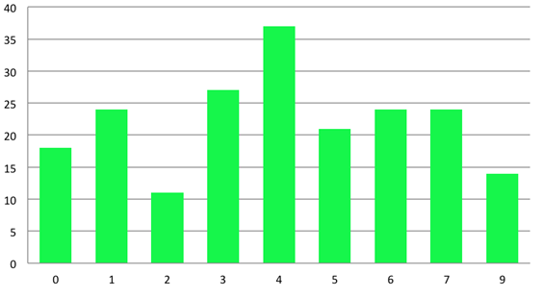
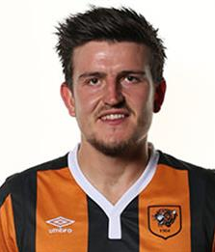

Scopul aplicației Aria de acoperire Colectarea informatiilor Cerinte

